Slide 1
第5章 数据表的管理

Slide 2
数据库表管理
数据类型
数据表结构的创建
数据表结构的修改与删除
数据表内容的增加与修改
数据表的索引

Slide 3
一、数据类型
系统数据类型
用户自定义数据类型

Slide 4
系统数据类型
二进制数据： Binary、Varbinary 和 Image
字符数据：Char、Varchar 和 Text
Unicode 数据：Nchar，Nvarchar 和Ntext
日期和时间数据：Datetime 和 Smalldatetime
数字数据：精确数字、近似数字

Slide 5
精确数字
  整数：bigint、int、smallint、tinyint、bit
  小数：decimal 和 numeric
  货币：money和smallmoney
近似数字
  float、real

Slide 6
用户定义的数据类型
用户定义的数据类型基于在 Microsoft SQL Server 中提供的数据类型。
当几个表中必须存储同一种数据类型时，并且为保证这些列有相同的数据类型、长度和可空性时，可以使用用户定义的数据类型。

Slide 7
创建用户定义的数据类型可以使用 系统存储过程 sp_addtype 。其语法形式如下：
exec sp_addtype {type},[,’system_data_type’][, ‘null_type’]
  其中，type 是用户定义的数据类型的名称。
  system_data_type 是系统提供的数据类型，例如 Decimal、Int、Char 等。
  null_type 表示该数据类型是如何处理空值的，必须使用单引号引起来，如‘NULL’、‘NOT NULL’等。

Slide 8
[例1]
为数据库teachingDataA创建一个用户定义的数据类型Sname1，该数据类型为基于系统数据类型变长为8的字符，且不允许为空。

Slide 9
用CREATE TYPE定义数据类型
在SQL-Server 2005之后的后续版本中，sp_addtype将不再可用，取而代之的是CREATE TYPE语句。其语法方式如下：
  CREATE TYPE type_name
  {
  FROM base_type
  [ ( precision [, scale ] ) ]
  [ NULL | NOT NULL ]
  }
其中，
typename：用户自定义的数据类型的名称。
base_type：表示建立的数据类型所基于的由SQL Server提供的数据类型。当建立decimal或numeric类型时，需要用precision来指定总位数，用scale来指定小数位数。
NULL | NOT NULL：指定此类型是否可容纳空值。如果未指定，则默认为NULL。

Slide 10
[例2]
为数据库teachingDataB自定义一个工作部门myDept的数据类型为varchar(20)，允许为空。
方法一
  CREATE TYPE myDept FROM varchar(20)
方法二
  在Microsoft SQL Server Management Studio的对象资料管理器中展开【可编程性】|【类型】，右击【用户定义数据类型】，选择【新建用户定义数据类型】命令，打开【新建用户定义数据类型】，输入自定义的数据类型名，选择数据类型，设置长度设定，确定是否允许空值（通过勾选【允许空值】进行设置），完成后单击【确定】。

Slide 11
当用户定义的数据类型不需要时，可以用命令sp_droptype将其删除。其语法形式如下：
exec sp_droptype {’type’}
也可以在Microsoft SQL Server Management Studio的对象资料管理器中展开【可编程性】|【类型】|【用户定义数据类型】，右击要删除的数据类型，选择“删除”

Slide 12
二、表结构的创建
使用菜单命令创建
使用命令方式创建
数据表的导入

Slide 13
（1）使用菜单命令创建
启动“Microsoft SQL Server Management Studio”，在“对象资源管理器”窗口中展开【数据库】文件夹，展开要建立表结构的数据库，右击【表】，选择【新建表】命令，打开表设计器窗口。

Slide 14
列属性
选择不同的数据类型会有不同的列属性，常用的列属性说明如下：
  【说明】是用来说明该字段的含义。
  【默认值或绑定】在表中输入新的记录值时，如果没有给该字段赋值，则默认值就是该字段的值。
  【精度】是用来说明该字段数据类型的宽度，即位数。
  【小数位数】是用来说明该字段数据类型的小数位数。
  【是标识】表示该字段是表中的一个标识列，即新增的字段值为等差数列，其类型必须为数据值数据，有此属性的字段会自动产生一个值，无需用户输入。
  【标识种子】等差数列的第一个数字。
  【标识增量】等差数列的公差。

Slide 15
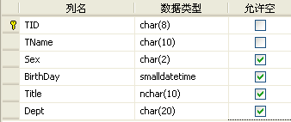
[例3]
在teachDataA中新建一数据表tchInfo，其表结构如下图所示：

Slide 16
常用的设置
关键字的设置
  右击要设置为关键字的字段左侧（如果要设置一组关键字，则可以用Ctrl选中多个字段），选择“设置关键字”。
自动编号的设置----必须是int类型的数据
  在列属性中设置“标识规范”（“是标识”、“标识种子”、“标识增量”）
默认值的设置
  在列属性中设置“默认值或绑定”

Slide 17
数据取值范围的约束
  右击相应的字段选择“CHECK约束”
设置为惟一索引
  右击相应的字段选择“索引/键”

Slide 18
[例4]
小黄在建立了数据表TchInfo以后，为了输入数据方便起见，要为其中的性别一栏即字段“sex”设置一个默认值“男”，并且，考虑到信息输入的正确性，他希望字段“sex”的值要么为“男”，要么为“女”，不允许有其它值。问：他应该如何操作？

Slide 19
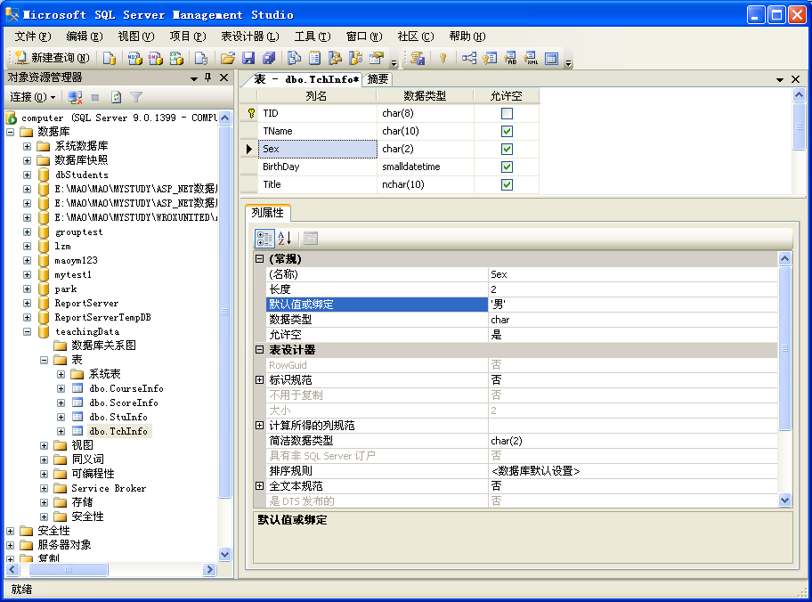
步骤1：
在Microsoft SQL Server Management Studio的【对象资源管理器】中展开数据库teachingData，右击表dbo.TchInfo，以弹出的快捷菜单中选择【修改】命令，设置字段“Sex”的列属性【默认值或绑定】为：‘男’，如图所示。

Slide 20
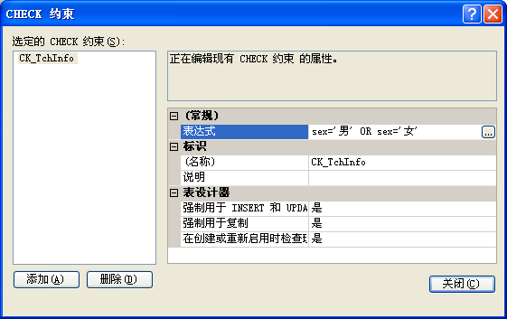
步骤2
右击列名“Sex”，在弹出的快捷菜单中选择【CHECK约束】命令，在【CHECK约束】对话框中单【添加】按钮，然后输入表达式：sex=’男’ or sex=’女’，如下图所示。

Slide 21
问题：小黄为了输入方便，希望在输入过程中教师编号TID的起始数据库为10000001，以后每输入一个教师，其编号TID自动加1，因此他根据所学知识，在Microsoft SQL Server Management Studio窗口中的列属性中展开【标识规范】试图修改【（是标识）】的值为“是”，但发现这一栏是灰色的，他无法进行设置，为什么？应该如何操作才能符合他的要求？
解决方案：【标识规范】只对整型数据有效，所以小黄应该先将教师编号TID的数据类型设置为int类，然后再展开【标识规范】，修改【（是标识）】值为“是”，【标识种子】为“10000001”、 【标识增量】为“1”

Slide 22
（2）使用命令CREATE TABLE创建表结构
创建表结构的语法形式为：
CREATE TABLE Table_name
（column_name1 data_type [NULL | NOT NULL ]
[PRIMARY KEY| UNIQUE]
[FOREIGN KEY [(column_name)]]
REFERENCES ref_table[(ref_column)]
[，column_name2 data_type …]
………
)
其中，Table_name是要创建表的名称，column_name1表示第一个字段的名称，依次类推，data_type用于指定字段的数据类型，NULL或NOT NULL用来限制字段是否允许取空值，PRIMARY KEY设置字段为主键，UNIQUE设置取值的唯一性。

Slide 23
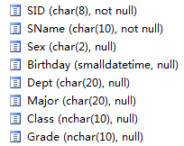
[例5] 在teachingDataB中建立StuInfo表（学生信息表）
sex默认为男,并约束为只能取男或女
sid为主键

Slide 24
CREATE TABLE StuInfo
( SID char(8) primary key, --将SID设置为主键
Sname char(10) NOT NULL,-- Sname不允许取空值
Sex char(2) default '男' check(sex='男' or sex='女'),
BirthDay smalldatetime NULL,
Dept char(20) NULL,
Major char(20) NULL,
Class char(10) NULL,
Grade char(10) NULL,
Sage int )

Slide 25
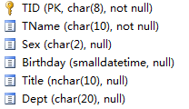
[例6]在teachingDataB中建立TchInfo表（教师信息表）
CREATE TABLE TchInfo
( TID char(8) primary key, --设置主键
TName char(10) NOT NULL,
Sex char(2) NULL,
BirthDay smalldatetime NULL,
Title nchar(10) NULL,
Dept char(20) NULL)

Slide 26

[例7]在teachingDataB中建立CourseInfo表（选课信息表）
CREATE TABLE CourseInfo
( CID char(8) primary key,
CName char(20) NOT NULL,
CCredit tinyint NULL,
CProperty char(10) NULL )

Slide 27
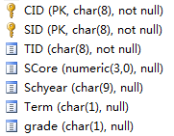
[例8]在teachingDataB中建立ScoreInfo表（学生成绩表）

Slide 28
CREATE TABLE ScoreInfo
( CID char(8) NOT NULL, -- 不允许取空值
SID char(8) NOT NULL, -- 不允许取空值
TID char(8) NULL,
Score numeric(3, 0) NULL,
Schyear char(9) NULL,
Term char(1) NULL,
FOREIGN KEY(CID) REFERENCES CourseInfo(CID),
/* 表级完整性约束条件，CID是外码，被参照表是CourseInfo */
FOREIGN KEY(SID)REFERENCES StuInfo(SID),
/* 表级完整性约束条件，SID是外码，被参照表是StuInfo */
FOREIGN KEY(TID)REFERENCES TchInfo(TID),
/* 表级完整性约束条件，TID是外码，被参照表是TchInfo */
Constraint scoInfo_prim PRIMARY KEY(CID,SID))
/*表级完整性约束条件， 设置组合主键*/

Slide 29
说明：
(1)在创建ScoreInfo表时，由于要将CID字段关联CourseInfo，因此CourseInfo表必须要存在才行，这就要求在建表时先要创建ScoreInfo表。同样，StuInfo表和TchInfo也要在ScoreInfo表之前创建。
(2)将两个字段组合起来作为主键，只能采用表级完整性进行定义。

Slide 30
三、表结构的修改与删除
利用菜单命令实现
使用Transact-SQL语句来实现

Slide 31
（1）利用菜单命令实现表结构的修改和删除
步骤1：在Microsoft SQL Server Management Studio 的“对象资源管理器”窗口中展开相应的数据库和表，右击需要修改的数据表（如StuInfo表），然后选择【修改】命令，打开表设计器窗口。
步骤2：在表设计器窗口中，可以直接对已有的字段进行修改，修改列名、数据类型等。也可以右击某个字段，如“Sex”，在属性菜单中，可以选择插入列和删除列，插入列的操作与建表结构时的操作是一样的。
步骤3：表中字段修改完成后，单击工具栏上的【保存】按钮，即可完成表结构的修改。

Slide 32
表的删除
可以在Microsoft SQL Server Management Studio 的“对象资源管理器”窗口中展开相应的数据库和表，右击需要删除的数据表，然后选择【删除】命令即可删除相应的数据表。

Slide 33
（2）用命令语句修改表结构
ALTER TABLE Table_name
ADD [column_name data_type] [NULL | NOT NULL ]
[PRIMARY KEY| UNIQUE]
[FOREIGN KEY [(column_name)]]
REFERENCES ref_table[(ref_column)]
[ DROP [CONSTRAINT] constraint_name | column column_name <完整性约束名> ]
[ ALTER COLUMN <列名> <数据类型> ]；
虽然从语法格式上来看比较复杂，但实际上该命令语句一次只能修改一个参数。

Slide 34
[例9]增加一个字段
向StuInfo表（学生信息表）中增加“家庭住址（Saddr）”列，其数据类型为字符型。
ALTER TABLE StuInfo
ADD Saddr varchar(20)
不论基本表中原来是否已有数据，新增加的列一律为空值。

Slide 35
[例10]
将表StuInfo中的年龄字段Sage的数据类型由int改为tinyint，设置其默认值为20，并规定年龄必须在10-60之间。
ALTER TABLE StuInfo
ALTER COLUMN Sage tinyint //修改字段属性
ALTER TABLE StuInfo
ADD CONSTRAINT Defa_age DEFAULT ( 20) FOR Sage
//添加字段默认值约束
ALTER TABLE StuInfo
ADD CONSTRAINT CK_age CHECK(Sage>10 AND Sage<60)
//添加字段取值范围的约束

Slide 36
[例11]
增加学生姓名必须取唯一值的约束条件。
ALTER TABLE StuInfo
ADD UNIQUE(Sname) //添加唯一性约束

Slide 37
[例12]
删除StuInfo表（学生信息表）中属性列“家庭住址（Saddr）”。
ALTER TABLE StuInfo
DROP COLUMN Saddr

Slide 38
[例13]
修改表tchInfo结构，要求字段TID只能为数字。
ALTER TABLE tchInfo
ADD CONSTRAINT CK_TID
CHECK(TID>='00,000,000' and TID <='99,999,999')

Slide 39
删除字段
命令格式：
ALTER TABLE table_name
DROP COLUMN column_name

Slide 40
[例14]
删除表StuInfo中的字段grade,其命令语句如下：
ALTER TABLE StuInfo
DROP COLUMN grade

Slide 41
删除表
可以使用DROP TABLE命令来删除表。
最简单也是最常用的形式为：
DROP TABLE table_name
例如，要删除ScoreInfo表，则可以在查询编辑器中输入命令：
DROP TABLE ScoreInfo；

Slide 42
但有时直接删除基本表，会出现误删的情况，比如，我们已经给这个表建立的索引、视图、触发器等，而它们都还有用，这时我们就不能随意删除基本表。这种情况要用参数RESTRICT或 CASCADE来进行处理。完整的语句格式为：
DROP TABLE < table_name >[RESTRICT| CASCADE]；
  RESTRICT：删除表是有限制的，它不能被其他表的约束所引用，如果存在依赖该表的对象，则此表不能被删除；
  CASCADE：删除该表没有限制，在删除基本表的同时，相关的依赖对象一起删除。

Slide 43
例如，删除ScoreInfo表（含相关的索引、视图、触发器等），则可以在查询编辑器中输入命令：
DROP TABLE ScoreInfo CASCADE；

Slide 44
四、数据表内容的增加与修改
表数据的操作主要有三种：
  插入数据
  修改数据
  删除数据

Slide 45
1、插入数据
使用菜单命令来完成
用Transact-SQL的标准命令INSERT语句来完成

Slide 46
使用Microsoft SQL Server Management Studio可以在“对象资源管理器”中右击需要添加数据的表选择“打开表”命令，然后直接在表中输入数据。

Slide 47
插入数据命令
格式：
INSERT INTO <Table_name> [(column_list)] VALUES (data_values)
功能：
将新元组插入到指定表中。对于INTO子句中没有出现的属性列，新记录在这些列上将取空值。
注意:
  在表定义时说明了为NOT NULL的属性列不能取空值，否则会出错。
  如果INTO子句中没有指明属性列，则新插入的记录必须在每个属性列上均有值。
  属性列的顺序可与表定义中的顺序不一致。
  可以只指定部分属性列(未指定属性列取值为空)。
  VALUES子句对新元组的各个属性赋值，字符串常数要用单引号括起来。
  VALUES子句提供的值必须与INTO子句匹配，即值的个数相同，值的类型一致。

Slide 48
[例15]
将一个课程信息元组（课程号：00000001；课程名：高等数学；学分：3；课程类别：基础课）插入到CourseInfo表中。
可以使用下面的语句来实现：
INSERT INTO CourseInfo (CID,CName,CCredit,CProperty)
VALUES ('00000001','高等数学',3,'基础课');
或：
INSERT INTO CourseInfo
VALUES ('00000001','高等数学',3,'基础课')
或：
INSERT INTO CourseInfo (CID,CName,CProperty,CCredit)
VALUES ('00000001'，'高等数学'，'基础课'，3)

Slide 49
如果要想向表中插入成批数据，用INSERT- VALUES来解决显然是极为不方便的。在这种情况下用INSERT- SELECT语句就非常有效。它可以将一个或一组表中的数据插入到另外一个表中。插入子查询结果的语句格式：
INSERT INTO <Table_name> [(column_list)] SELECT sub-sentence
说明:
  (1) INTO子句与插入元组时的要求类似；
  (2）SELECT子句目标列必须与INTO子句匹配，即值的个数和值的类型均要求一致。

Slide 50
[例16]
对每一个学年，求学生的平均成绩，并把结果存入数据库。
第一步：在teachingDataB数据库中建一个新表，其中一列用于保存学年信息，另一列用于保存相应学年的学生平均成绩。
CREATE TABLE Schyear_Score
(Schyear CHAR(9), /* 学年*/
Avg_Score SMALLINT)； /*学年平均成绩*/
第二步：对ScoreInfo表按Schyear分组，把学年和学生的平均成绩成绩插入到新表Schyear_Score中。
INSERT INTO Schyear_Score(Schyear,Avg_score)
SELECT Schyear,AVG(Score) FROM ScoreInfo
GROUP BY Schyear

Slide 51
2、修改数据
格式：
UPDATE <table_name>
SET <column1_name>=<new_value1>[， <column2_name>=<new_value2>,…]…
[WHERE <conditions>]；
功能： 修改指定table_name表中满足WHERE子句条件的记录。
说明：SET子句用于指定要修改的列或变量名称的列表，<column_name>用于指定要更改的列的名称。<new_value>是修改后指定列的新值，它可以是一个常量，也可以是一个表达式或其他表中的数据。

Slide 52
[例17]
将高等数学的学分改为5分。
UPDATE CourseInfo
SET CCredit =5
WHERE CName ='高等数学'；

Slide 53
[例18]
将所有课程的学分增加1分。
UPDATE CourseInfo
SET CCredit = CCredit+1

Slide 54
把所有男生的成绩加5分。
UPDATE ScoreInfo
SET Score = Score+5
WHERE '男'=
(SELECT Sex FROM StuInfo
WHERE StuInfo.SID =ScoreInfo.SID)；

Slide 55
3、删除数据
格式：
DELETE FROM <table_name>
[WHERE <conditions>]；
功能：删除指定表中满足WHERE子句条件的所有元组。如果省略WHERE子句，表示删除表中的全部元组，但表的结构仍然存在。即DELETE只能删除表中的数据。

Slide 56
[例19]
删除表TchInfo中工号为10040002的教师的记录。
DELETE FROM TchInfo
WHERE TID='10040002'；

Slide 57
[例20]
删除表ScoreInfo中所有的学生成绩的记录。
DELETE FROM ScoreInfo；

Slide 58
删除表ScoreInfo中所有男生的成绩记录。
DELETE FROM ScoreInfo
WHERE '男'=
(SELECT Sex FROM StuInfo
WHERE StuInfo.SID = ScoreInfo.SID)；

Slide 59
小结
数据表结构的创建
  CREATE TABLE
数据表结构的修改
  ALTER TABLE
记录的添加
  INSERT INTO - VALUES
  INSERT INTO - SELECT
记录的修改
  UPDATA
记录的删除
  DELETE
建立索引的常用命令格式为：
  CREATE [UNIQUE] [CLUSTERED] INDEX

Slide 60
上机实验
完成上机实验二

